Slide 1
Kalimat Efektif

Slide 2
Pengertian Kalimat
Kalimat adalah kumpulan kata yang setidaknya terdiri atas subjek dan predikat. Kalimat pun dapat terbentuk dari satu klausa maupun beberapa klausa.
Menurut Kridalaksana (2001), kalimat adalah satuan bahasa yang secara relatif berdiri sendiri, mempunyai pola intonasi final, dan secara aktual maupun potensial terdiri dari klausa; klausa bebas yang menjadi bagian kognitif percakapan; satuan proposisi yang merupakan gabungan klausa atau merupakan satu klausa, yang membentuk satuan bebas; Jawaban minimal, seruan, salam, dan sebagainya.

Slide 3
Pengertian Kalimat Efektif
Kalimat efektif adalah kalimat yang dapat mengungkapkan gagasan penutur/penulisnya secara tepat sehingga dapat dipahami oleh pendengar/pembaca secara tepat pula.
Efektif dalam hal ini adalah ukuran kalimat yang memiliki kemampuan menimbulkan gagasan atau pikiran pada pendengar atau pembaca.

Slide 4
Definisi Kalimat Efektif Menurut Beberapa Ahli Bahasa
Kalimat efektif adalah kalimat yang bukan hanya memenuhi syarat-syarat komunikatif, gramatikal, dan sintaksis saja, tetapi juga harus hidup, segar, mudah dipahami, serta sanggup menimbulkan daya khayal pada diri pembaca. (Rahayu: 2007)
Kalimat efektif adalah kalimat yang benar dan jelas sehingga dengan mudah dipahami orang lain secara tepat. (Akhadiah, Arsjad, dan Ridwan:2001)
Kalimat efektif adalah kalimat yang memenuhi kriteria jelas, sesuai dengan kaidah, ringkas, dan enak dibaca. (Arifin: 1989)
Kalimat efektif dipahami sebagai kalimat yang dapat menyampaikan informasi dan informasi tersebut mudah dipahami oleh pembaca. (Nasucha, Rohmadi, dan Wahyudi: 2009).
Kalimat efektif dipahami sebagai sebuah kalimat yang dapat membantu menjelaskan sesuatu persoalan secara lebih singkat jelas padat dan mudah di mengerti serta diartikan. (ARIF HP: 2013)

Slide 5
Ciri-ciri Kalimat Efektif
Kalimat efektif harus memenuhi ciri berikut.
Kesatuan
Kepaduan
Keparalelan
penekanan
Kehematan
Kelogisan
ketegasan

Slide 6
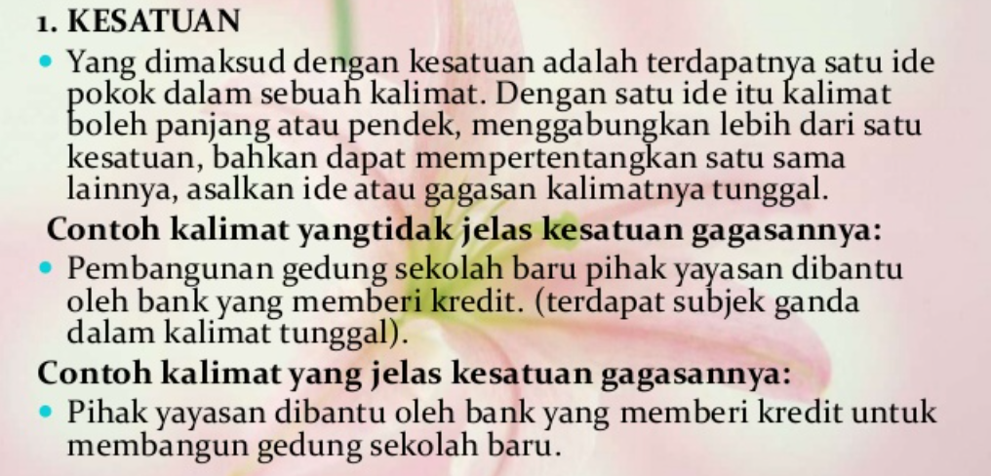
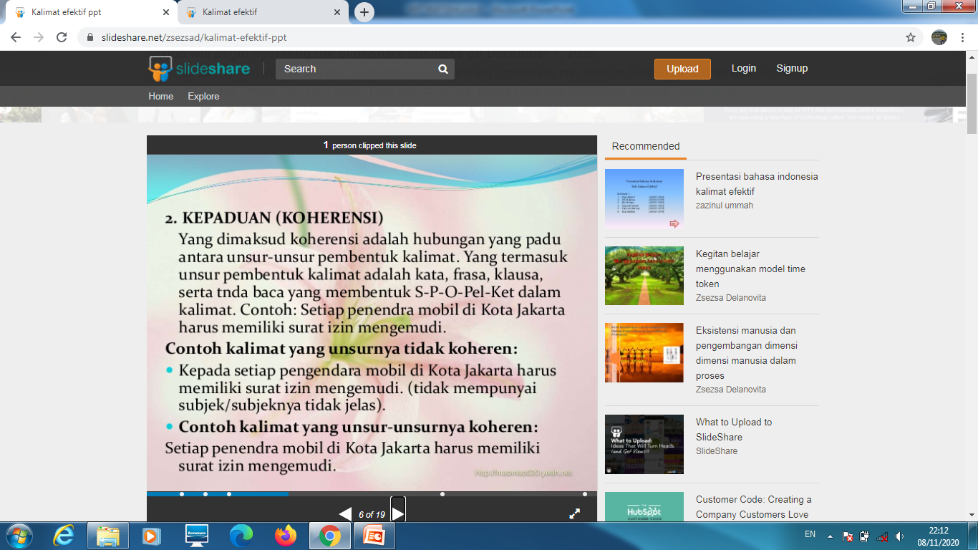

Slide 7

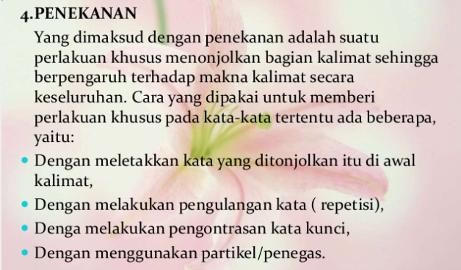

Slide 8

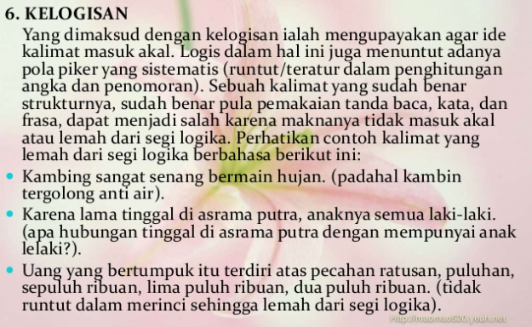

Slide 9
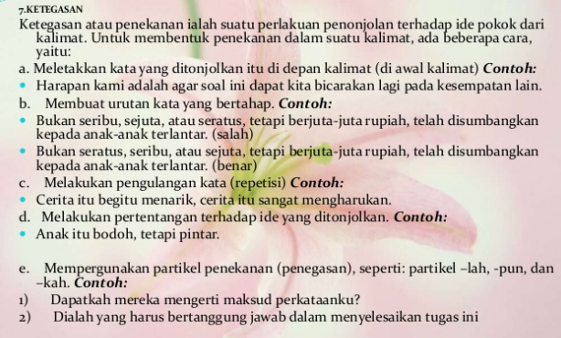

Slide 10
Syarat-syarat Kalimat Efektif
  Secara tepat mewakili pikiran pembicara atau penulisnya.
  Mengemukakan pemahaman yang sama tepatnya antara pikiran pendengar atau pembaca dengan yang dipikirkan pembaca atau penulisnya.

Slide 11
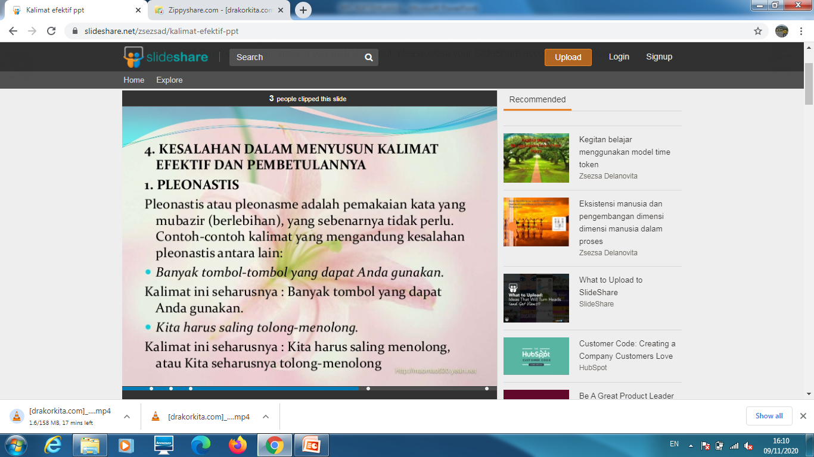
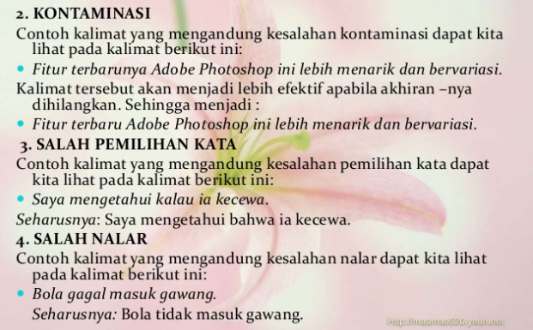
Kesalahan dalam Menyusun Kalimat Efektif

Slide 12
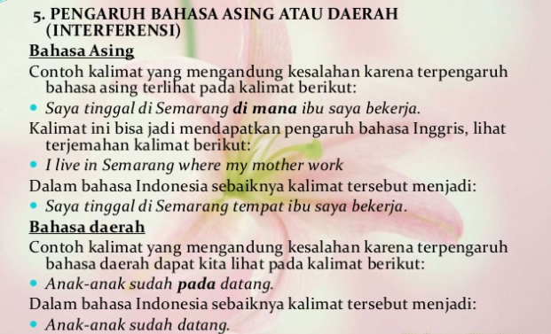


Slide 13
Prinsip-prinsip Kalimat Efektif
Kesepadanan Struktur Kalimat
Keparalelan Bentuk Kalimat
Kehematan Kata dalam Penulisan Kalimat
Kecermatan Kalimat
Ketegasan Topik atau Ide Pokok
Kepaduan Antarkata dalam Kalimat
Kelogisan Kalimat

Slide 14
